Slide 1
Тема. Царство растений
Цель: обобщить и систематизировать знания
обучающихся о строении, разнообразии,
жизни и охране растений

Slide 2
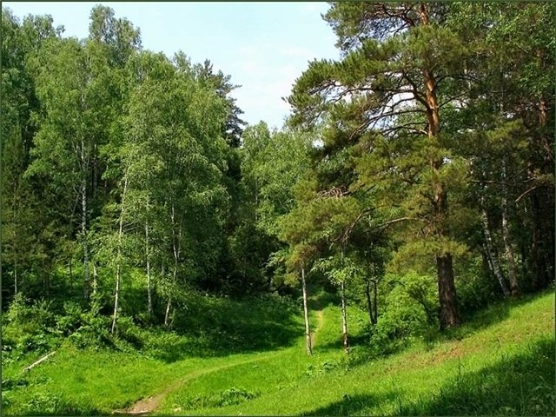
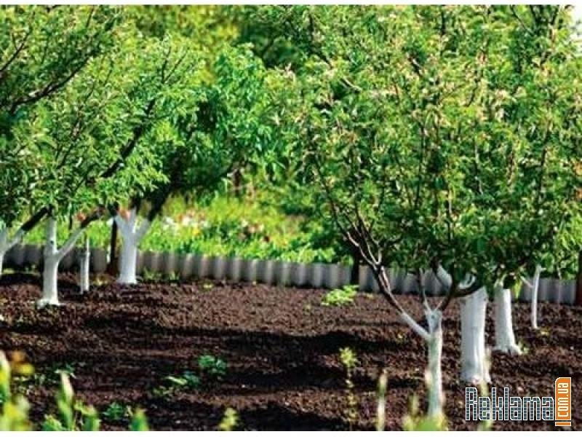
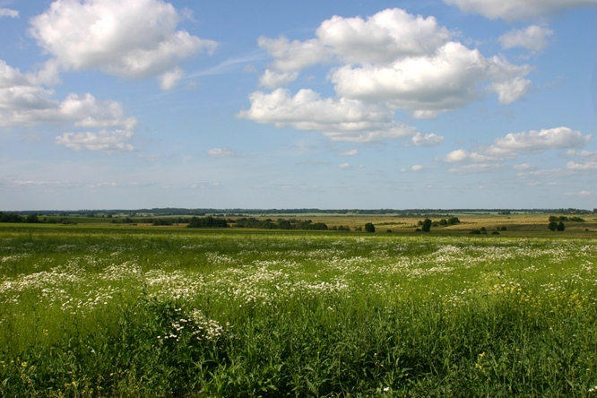
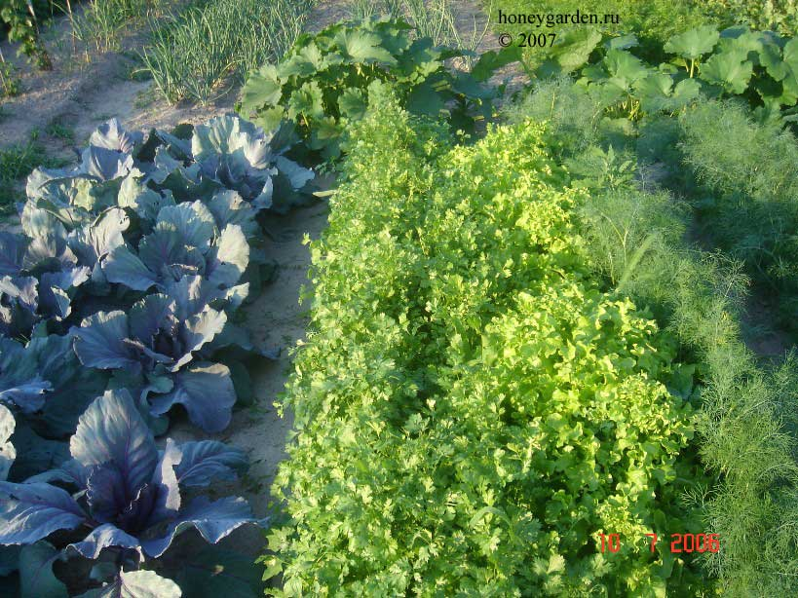
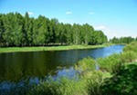
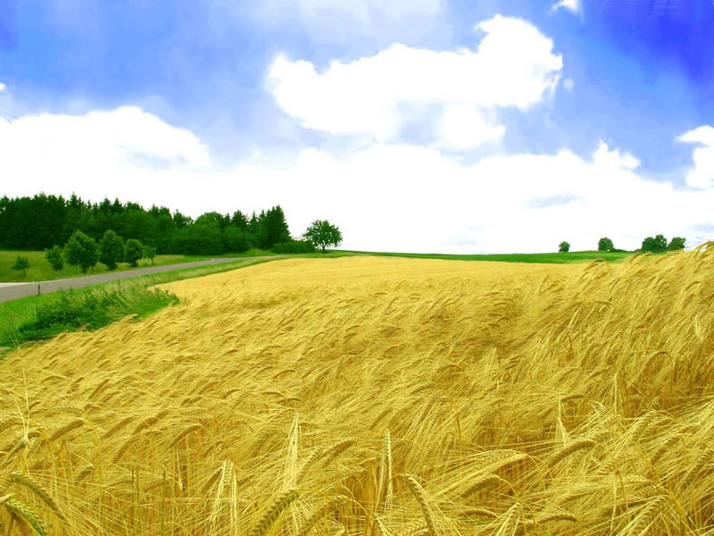

Slide 3
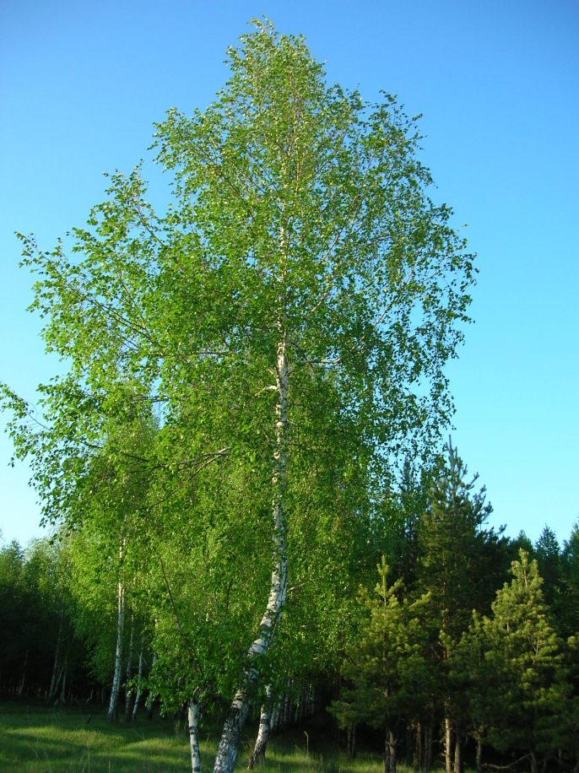
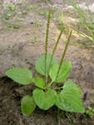
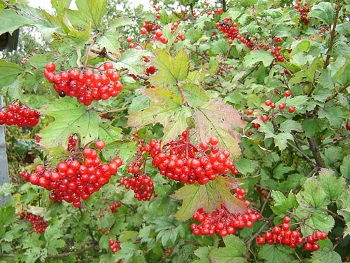
подорожник
береза
калина

Slide 5
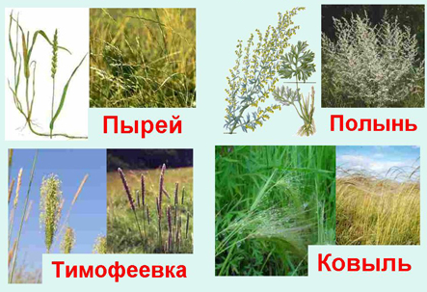

Slide 6
Строение цветка

Slide 7
РАСТЕНИЯ
водоросли
цветковые
мхи
хвойные
папоротники

Slide 8
РАЗНООБРАЗИЕ РАСТЕНИЙ
 | корень | стебель | листья | цветок | Размно-жение | где живут
водоросли
мхи
папоротники
хвойные
цветковые

Slide 9
РАЗНООБРАЗИЕ РАСТЕНИЙ
 | корень | стебель | листья | цветок | размно-жение | где живут
водоросли | нет | нет | нет | нет | спора | вода
мхи | нет | да | да | нет | спора | сырое место
папоротники | да | да | да | нет | спора | сырое место
хвойные | да | да | да | нет | семена | лес
цветковые | да | да | да | да | плод с семенами | везде

Slide 10
Значение растений
место отдыха
аптека
источники пищи
источники древесины
источники топлива
дом для животных, грибов
защитники воздуха, водоёмов, почв

Slide 11
Экологические знаки для растений

